Slide 1

AUDIÊNCIA PÚBLICA
DE AVALIAÇÃO DAS
METAS FISCAIS
2º Quadrimestre de 2023

Slide 2
LEI COMPLEMENTAR 101/2000 - LRF
Art. 9º, Parágrafo 4º
"Até o Final dos meses de Maio, Setembro e
Fevereiro, o Poder Executivo demonstrará o
cumprimento das metas fiscais de cada quadrimestre,
em audiência pública na comissão referida no § 1º do
art. 166 da CF ou equivalente nas Casas Legislativa
estaduais e municipais".

Slide 3

EXECUÇÃO ORÇAMENTÁRIA DA RECEITA POR
UNIDADE GESTORA
PREVISÃO
ATUALIZADA
ARRECADADO
ATÉ O PERÍODO
%
UNIDADE GESTORA
REALIZA
DO
PREFEITURA MUNICIPAL DE GUATAMBU
TOTAL GERAL
37.669.290,00
33.374.020,25
88,60
37.669.290,00
33.374.020,25
88,60

Slide 4

RECEITA ORÇAMENTÁRIA
2º Quadrimestre de 2023
Quadro Comparativo da Execução da Receita Orçamentária Até o Período por Categoria Econômica:
RECEITAS
PREVISÃO
ATUALIZADA
ARRECADADO ATÉ
Percentual
O PERÍODO
RECEITAS CORRENTES
RECEITAS DE CAPITAL
RECEITAS CORRENTES INTRA-ORÇAMENTÁRIAS
RECEITAS DE CAPITAL INTRA-ORÇAMENTÁRIAS
TOTAL GERAL
37.669.290,00
31.164.338,23
2.209.682,02
0,00
0,00
33.374.020,25
82,73
0,00
0,00
0,00
88,60
0,00
0,00
0,00
37.669.290,00
Considerando todas as fontes de recursos, a receita total
realizada consolidada foi de R$ 33.374.020,25 para uma previsão
anual atualizada de R$ 37.669.290,00 correspondendo a um
percentual de realização de 88,60%.

Slide 5

RECEITA ORÇAMENTÁRIA
2º Quadrimestre de 2023
Quadro o Comparativo de Arrecadação das Principais Receitas até o Período entre o Exercício Anterior e o Atual:
ESPECIFICAÇÃO
2022
575.231,06
2023
597.509,96
Diferença
22.278,90
% Crescimento
3,87
IPTU
ISS
ITBI
1.893.892,88
489.201,65
2.149.847,98
492.459,72
255.955,10
3.258,07
13,51
0,67
IRRF
FPM
ICMS
IPVA
FUNDEB
523.877,45
824.003,74
300.126,29
260.307,98
-191.545,65
144.564,44
388.715,27
-2.055.714,86
57,29
3,83
-1,88
24,01
9,45
6.791.166,34
10.200.893,48
602.131,67
4.111.586,06
9.058.094,12
7.051.474,32
10.009.347,83
746.696,11
4.500.301,33
7.002.379,26
Demais Receitas
-22,69
Totais
34.246.074,71
33.374.020,25
-872.054,46
-2,55

Slide 6

COMPARATIVO RECEITA x DESPESA
2º Quadrimestre de 2023
Descrição
Receitas Correntes Arrecadadas
Receitas de Capital Arrecadadas
Receitas Correntes Intra Orçamentárias
Receitas de Capital Intra Orçamentárias
Total das Receitas
Valor
R$ 31.164.338,23
R$ 2.209.682,02
R$ 0,00
R$ 0,00
R$ 33.374.020,25
Descrição
Despesas Correntes Liquidadas
Valor
R$ 28.177.291,84
R$ 5.008.891,46
R$ 0,00
Despesas de Capital Liquidadas
Despesas Correntes Intra Orçamentárias
Despesas de Capital Intra Orçamentárias
Total das Despesas Liquidadas
R$ 0,00
R$ 33.186.183,30
Resultado
Quociente
0,99
R$ 187.836,95

Slide 7

DESPESAS LIQUIDADAS POR ÓRGÃO
Despesas Liquidadas por Órgão
Prefeitura Municipal de Guatambu
Até Agosto/2022
26.527.257,21
A.H
21,36%
Até Agosto/2023
32.193.240,78
Gabinete do Prefeito
567.350,35
3.588.552,31
7.390.072,29
5.438.496,41
4.639.146,40
3.010.179,61
1.893.459,84
876.003,23
-27,45%
-11,71%
33,06%
56,19%
-1,93%
10,09%
27,94%
13,35%
13,35%
21,10%
411.631,59
3.168.220,89
9.833.144,80
8.494.339,84
4.549.539,88
3.313.921,50
2.422.442,28
992.942,52
Secretaria de Administração e Fazenda
Sec. de Educ. Cultura, Esporte e Turismo
Secretaria de Saúde
Sec. Transportes, Obras e Serv. Urbanos
Sec. da Agricultura e Meio Ambiente
Secretaria da Assistencia Social
Camara Municipal de Veradores
Camara Municipal de Vereadores
Total das Despesas Liquidadas
876.003,23
992.942,52
27.403.260,44
33.186.183,30

Slide 8
ARTIGO 212 DA CONSTITUIÇÃO
FEDERAL
"O artigo 212 da Constituição Federal
define a obrigatoriedade da aplicação
mínima de 25% da Receita Resultante de
Impostos, na Manutenção e
Desenvolvimento do Ensino".

Slide 9
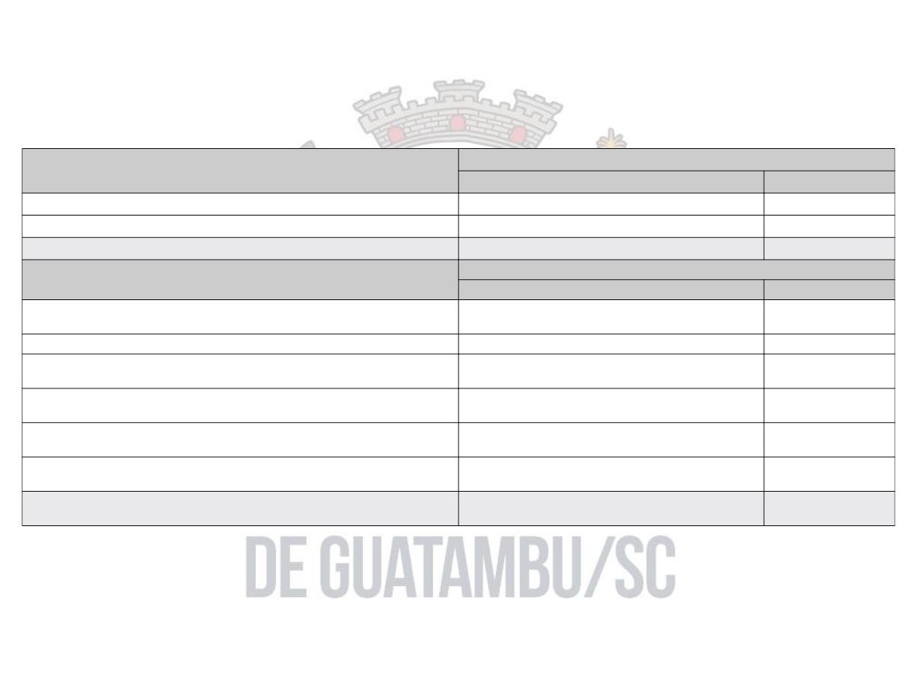
QUADRO DE APLICAÇÃO NO ENSINO (STN)
2º Quadrimestre de 2023
RECEITAS
RECEITA REALIZADA
R$
%
Impostos
4.063.821,40
21.709.262,28
25.773.083,68
15,77
84,23
100,00
Receitas de Transferências
RECEITA LÍQUIDA DE IMPOSTOS
DESPESAS COM AÇÕES TÍPICAS DE MDE - RECEITAS DE IMPOSTOS E
FUNDEB
DESPESA REALIZADA
R$
%
22 - TOTAL DAS DESPESAS DE MDE CUSTEADAS COM RECURSOS DE
IMPOSTOS = L20(d ou e)
3.587.957,75
4.341.850,81
0,00
13,92
16,85
0,00
23 - TOTAL DAS RECEITAS TRANSFERIDAS AO FUNDEB = (L4)
24 - (-) RECEITAS DO FUNDEB NÃO UTILIZADAS NO EXERCÍCIO, EM
VALOR SUPERIOR A 10% = L18(q)
25- VALOR APLICADO ATÉ O PRIMEIRO QUADRIMESTRE QUE INTEGRARÁ
O LIMITE CONSTITUCIONAL = L19.1(x)
41.227,62
0,00
0,16
0,00
26 - (-) RESTOS A PAGAR NÃO PROCESSADOS INSCRITOS NO EXERCÍCIO
SEM DISPONIBILIDADE FINANCEIRA DE REC...
27 - (-) CANCELAMENTO, NO EXERCÍCIO, DE RESTOS A PAGAR
INSCRITOS COM DISPONIBILIDADE FINANCEIRA DE R...
0,00
0,00
28 - TOTAL DAS DESPESAS PARA FINS DE LIMITE (22 + 23 - 24 + 25 - 26 -
27)
7.971.036,18
30,93
O Quadro acima demonstra que ao final do período analisado, a aplicação em educação foi de 30,93%,
evidenciando o Cumprimento do dispositivo legal.

Slide 10

FUNDEB E MAGISTÉRIO (STN)
2º Quadrimestre de 2023
Especificação
Receita do FUNDEB
Pagamento com Profissionais do Magistério
Valores
%
4.524.362,65
3.375.439,30
74,61
A Receita do FUNDEB no período contabilizou R$ 4.524.362,65 e foram aplicados com
remuneração dos profissionais da educação e professores em efetivo exercício no
magistério a importância de R$ 3.375.439,30. Isto representa uma aplicação de
74,61%, evidenciando que o município Cumpriu o Mínimo de 70%, disposto no artigo
26, da Lei 14.113/2020 de 25 de Dezembro de 2020.
Obs: o Município deverá aplicar o índice de 70% em remuneração dos profissionais da
educação básica em efetivo exercício até o último Quadrimestre do exercício.

Slide 11
LEI COMPLEMENTAR 141/2012
Art. 7º
"Os Municípios e o Distrito Federal devem,
anualmente, aplicar em Ações e Serviços Públicos de
Saúde o equivalente a 15% das receitas resultantes
de impostos a que se refere art. 156 e dos recursos de
que tratam o art. 158 e a alínea b do inciso I do caput
e o § 3º do art. 159, todos da Constituição Federal".

Slide 12

QUADRO DE APLICAÇÃO NA SAÚDE (STN)
2º Quadrimestre de 2023
RECEITAS
RECEITA REALIZADA
R$
%
Impostos
4.063.821,40
21.707.728,73
25.771.550,13
15,77
84,23
100,00
Receitas de Transferências
RECEITA LÍQUIDA DE IMPOSTOS
DESPESAS COM SAÚDE (Por Sub Função)
DESPESA REALIZADA
R$
%
ATENÇÃO BÁSICA (XL) = (IV + XXXII)
8.449.875,78
18.340,06
700,00
32,79
0,07
VIGILÂNCIA SANITÁRIA (XLIII) = (VII + XXXV)
VIGILÂNCIA EPIDEMIOLÓGICA (XLIV) = (VIII + XXXVI)
(-) Despesas não consideradas para o dispositivo legal
TOTAL DE GASTOS NA SAÚDE
0,00
2.720.991,64
5.747.924,20
10,56
22,30
O Quadro acima demonstra que ao final do período analisado, a aplicação em saúde
foi de 22,30%, evidenciando o Cumprimento do dispositivo legal.

Slide 13
LEI COMPLEMENTAR 101/2000
Art. 19º Inciso III e Art. 20º Inciso III Alíneas a e b
"As despesas com pessoal, não poderão ultrapassar
os índices de 6% para o poder legislativo, 54% para o
poder executivo e 60% para a esfera municipal
consolidada, sobe o valor da receita corrente liquida
dos últimos 12 meses.".

Slide 14

COMPARATIVO DAS DESPESAS COM PESSOAL - EXECUTIVO
Apuração do Cumprimento do Limite Legal | DTP e Apuração do Cumprimento do Limite Legal
 | Valor | % sobre a RCL Ajustada
= RECEITA CORRENTE LÍQUIDA AJUSTADA PARA CÁLCULO DOS LIMITES DA DESPESA COM PESSOAL (VII) = (IV - V - VI) | 44.986.275,30
DESPESA TOTAL COM PESSOAL - DTP (VIII) = (IIIa + IIIb) | 19.045.686,18 | 42,34
LIMITE MÁXIMO (IX) (incisos I, II e III, art. 20 da LRF) | 24.292.588,66 | 54,00
LIMITE PRUDENCIAL (X) = (0,95 x IX) (parágrafo único do art. 22 da LRF) | 23.077.959,23 | 51,30
LIMITE DE ALERTA (XI) = (0,90 x IX) (inciso II do §1º do art. 59 da LRF) | 21.863.329,80 | 48,60
2º Quadrimestre de 2023
DESPESAS COM PESSOAL
Executivo
Legislativo
Consolidado
Total da Despesa com Pessoal para Fins de Apuração do
Limite - TDP
19.045.686,18 1.168.331,18 20.214.017,36
Receita Corrente Líquida (RCL) Ajustada
Apuração do Limite - TDP sobre a RCL
Limite Máximo (Inciso I, II e III do art. 20 da LRF)
45.131.774,35
42,20%
54,00%
2,59%
6,00%
44,79%
60,00%

Slide 15
COMPARATIVO DAS DESPESAS COM PESSOAL - LEGISLATIVO
Apuração do Cumprimento do Limite Legal | DTP e Apuração do Cumprimento do Limite Legal
 | Valor | % sobre a RCL Ajustada
= RECEITA CORRENTE LÍQUIDA AJUSTADA PARA CÁLCULO DOS LIMITES DA DESPESA COM PESSOAL (VII) = (IV - V - VI) | 44.986.275,30
DESPESA TOTAL COM PESSOAL - DTP (VIII) = (IIIa + IIIb) | 1.168.383,13 | 2,60
LIMITE MÁXIMO (IX) (incisos I, II e III, art. 20 da LRF) | 2.699.176,52 | 6,00
LIMITE PRUDENCIAL (X) = (0,95 x IX) (parágrafo único do art. 22 da LRF) | 2.564.217,69 | 5,70
LIMITE DE ALERTA (XI) = (0,90 x IX) (inciso II do §1º do art. 59 da LRF) | 2.429.258,87 | 5,40
2º Quadrimestre de 2023
DESPESAS COM PESSOAL
Executivo
Legislativo
Consolidado
Total da Despesa com Pessoal para Fins de Apuração do
Limite - TDP
19.045.686,18 1.168.331,18 20.214.017,36
Receita Corrente Líquida (RCL) Ajustada
Apuração do Limite - TDP sobre a RCL
Limite Máximo (Inciso I, II e III do art. 20 da LRF)
45.131.774,35
42,20%
54,00%
2,59%
6,00%
44,79%
60,00%

Slide 16
COMPARATIVO DAS DESPESAS COM PESSOAL - CONSOLIDADO
Apuração do Cumprimento do Limite Legal | DTP e Apuração do Cumprimento do Limite Legal
 | Valor | % sobre a RCL Ajustada
= RECEITA CORRENTE LÍQUIDA AJUSTADA PARA CÁLCULO DOS LIMITES DA DESPESA COM PESSOAL (VII) = (IV - V - VI) | 44.986.275,30
DESPESA TOTAL COM PESSOAL - DTP (VIII) = (IIIa + IIIb) | 20.214.069,31 | 44,93
LIMITE MÁXIMO (IX) (incisos I, II e III, art. 20 da LRF) | 26.991.765,18 | 60,00
LIMITE PRUDENCIAL (X) = (0,95 x IX) (parágrafo único do art. 22 da LRF) | 25.642.176,92 | 57,00
LIMITE DE ALERTA (XI) = (0,90 x IX) (inciso II do §1º do art. 59 da LRF) | 24.292.588,66 | 54,00
2º Quadrimestre de 2023
DESPESAS COM PESSOAL
Executivo
Legislativo
Consolidado
Total da Despesa com Pessoal para Fins de Apuração do
Limite - TDP
19.045.686,18 1.168.331,18 20.214.017,36
Receita Corrente Líquida (RCL) Ajustada
Apuração do Limite - TDP sobre a RCL
Limite Máximo (Inciso I, II e III do art. 20 da LRF)
45.131.774,35
42,20%
54,00%
2,59%
6,00%
44,79%
60,00%

Slide 17
DÍVIDA E ENDIVIDAMENTO
2º Quadrimestre de 2023
CONTRATO | PRAZO | VALOR CONTRATADO | PARCELAS AMORTIZADAS | VALOR DISPENDIDO | SALDO DEVEDOR
Pró transporte 502004-74 | 240 | 662.818,75 | 32 | 218.464,15 | 632.019,55
FINISA 603389-69 | 96 | 3.000.000,00 | 0 | 299.400,90 | 3.000.000,00
DESPESAS COM PESSOAL
Executivo
Legislativo
Consolidado
Total da Despesa com Pessoal para Fins de Apuração do
Limite - TDP
19.045.686,18 1.168.331,18 20.214.017,36
Receita Corrente Líquida (RCL) Ajustada
Apuração do Limite - TDP sobre a RCL
Limite Máximo (Inciso I, II e III do art. 20 da LRF)
45.131.774,35
42,20%
54,00%
2,59%
6,00%
44,79%
60,00%

Slide 18
DEMONSTRATIVO RESTOS A PAGAR
Acumulado até Agosto/2023
INSCRITOS PROCESSADOS E NAO PROCESSADOS
- RESTOS PROCESSADOS
5.070.147,49
2.143,657,13
- RESTOS NAO PROCESSADOS
2.926.490,36
LIQUIDAÇÃO DE RESTOS A PAGAR
1.322.438,52
PAGAMENTO DE RESTOS PROCESSADOS E N PROCESSADOS
- RESTOS NAO PROCESSADOS
2.471.895,65
1.532.391,86
- RESTOS PROCESSADOS
886.657,13
CANCELAMENTOS DE RESTOS
1.257.490,30
SALDO DE RESTOS A PAGAR
1.340.761,54
- RESTOS PROCESSADOS
0,00
- RESTOS NÃO PROCESSADOS
1.340.761,54

Slide 19
DEMONSTRATIVO ALIENAÇÃO DE ATIVOS E APLICAÇÃO
Acumulado até Agosto/
2023
SALDOS EM BANCO EM 31/12/2022
588.737,15
0,00
RECEITA COM ALIENAÇÃO DE BENS MOVEIS E IMOVEIS
REMUNERAÇÃO DE DEPÓSITOS BANCARIOS
DESPESAS COM RECURSOS DE ALIENÇÃO DE ATIVOS
18.894,74
588.011,50
SALDO EM AGOSTO 2023
19.620,39

Slide 20
RETENÇÕES DE IR PESSOA JURÍDICA
O Município regulamentou a retenção ampla do imposto de renda, com retenções a partir de 01 de agosto de 2023, conforme IN 1.234/2012, mediante o decreto 205/2023.
Montante arrecadado em AGOSTO –
R$ 7.004,81

Slide 21

FIM
OBRIGADO PELA
PRESENÇA!

